Slide 1
TIẾNG VIỆT 1
Tập 1
Tuần 10
Ôn tập giữa học kì 1
(Tiết 1+2)

Slide 2
KHỞI ĐỘNG

Slide 3
Trò
chơi
Hỏi vần đáp tiếng

Slide 4
M
©m
¬p
®ªm
tiÕp
nÊm chíp ªm iªp

Slide 5
Tiếng Việt
ÔN TẬP GIỮA HỌC KÌ I
(Luyện tập)

Slide 6
TẬP ĐỌC

Slide 7
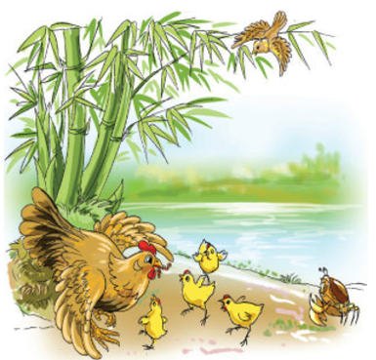

Slide 9
Luyện đọc từ
khóm tre ngà
đẹp lắm
kể lể
lũ gà
rôm rả
nắm rơm
nó
khệ nệ

Slide 10
Luyện đọc câu
1
3
4
2
5
6
7
8

Slide 11
Luyện đọc câu
Sẻ kể: Tổ của nó nhỏ mà đẹp lắm.
Nó sắp có lũ cua bé tí bò khắp hồ.

Slide 12
Luyện đọc câu
1
3
4
2
5
6
7
8

Slide 14
THƯ GIÃN

Slide 16
LUYỆN TẬP

Slide 17
Em chọn chữ nào: g hay gh?
……à
……ắp
……. i
g
g
gh

Slide 18
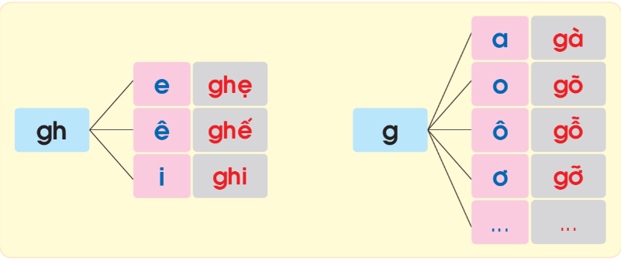
GHI NHỚ

Slide 19
TẬP VIẾT
1

Slide 20
Tập chép
Lớp cũ họp ở khóm tre.
Lġ cũ hĤ ở khĪ Λ;.

Slide 21
non
Ong
chăm
học

Slide 22
Điền vào chỗ ……….
Bà ….ể chuyện cho bé nghe.
A. k
B. c
C. kh
D. ch

Slide 23
Ngh, gh đứng trước những âm nào?
A. u, ư
B. o, ô, ơ
C. e, ê, i
D. a

Slide 24
A. Thỏ
C. Chó
B. Khỉ
D. Hổ
Trong các con vật trên con nào
thích ăn cà rốt?

Slide 25
Con gì mào đỏ
Lông mượt như tơ
Sáng sớm tinh mơ
Gọi ngườ thức giấc
A. Ngỗng
B. Vịt
C. Gà mái
D. Gà trống

Slide 26
A. Lợn
C. Chó
B. Gà
D. Mèo
Con gì hai mắt trong veo
Thích nằm sưởi nắng, thích trèo cây cau?

Slide 27
A. Kiến
C. Ong
B. Rùa
D. Hổ
Trong các con vật trên đây con nào
biết làm mật?

